Slide 1
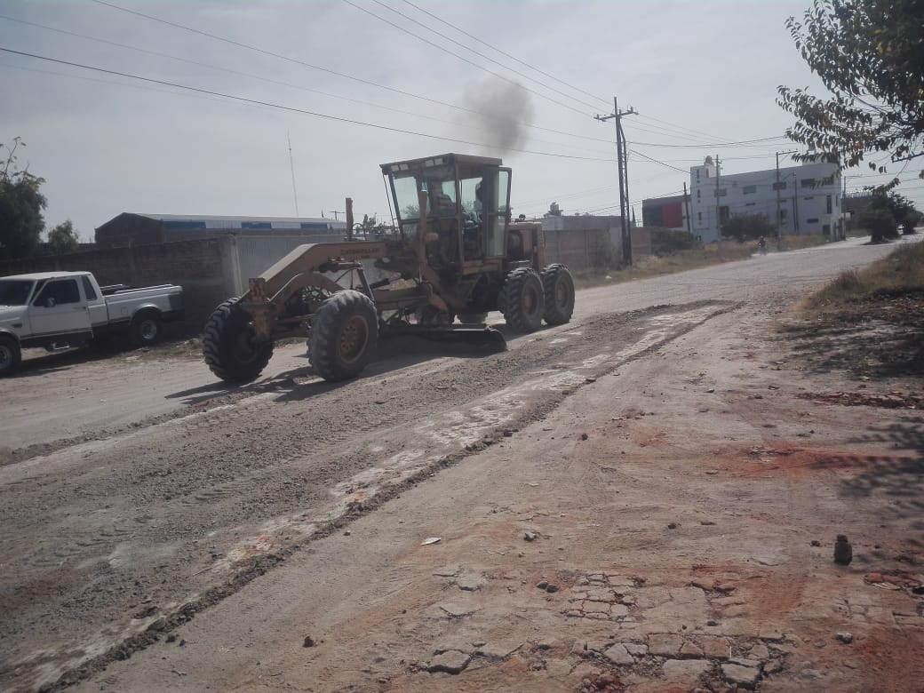
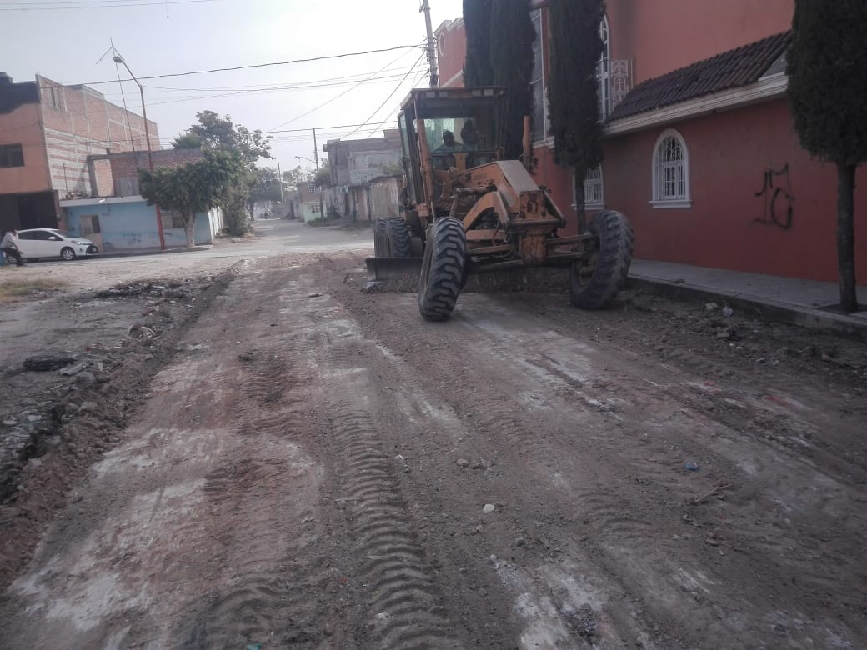
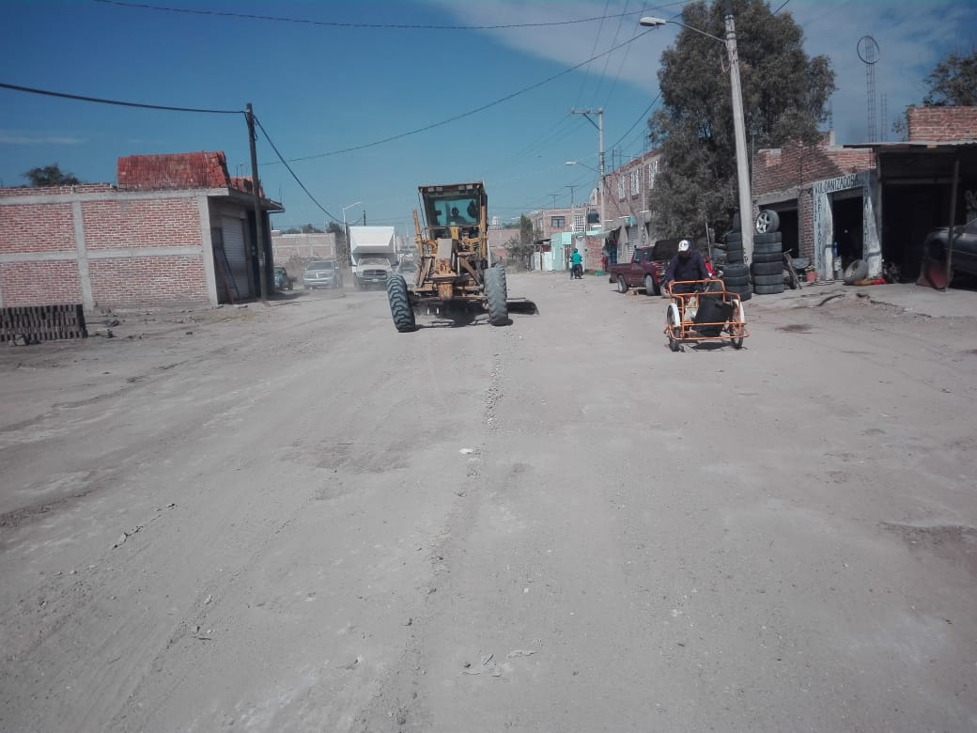
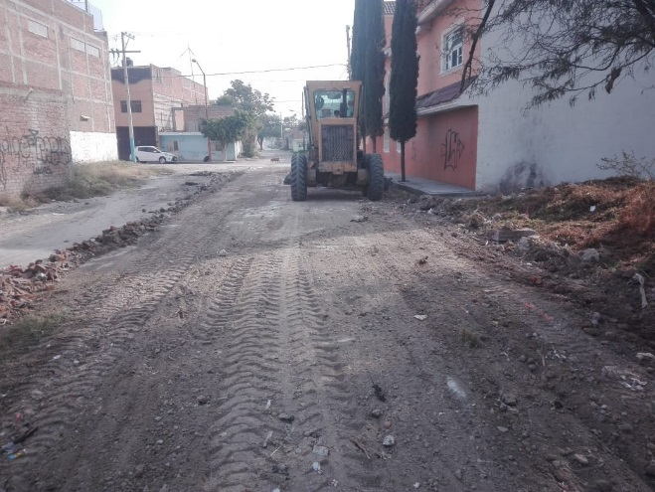
REPORTE MES DE DICIEMBRE
MAQUINARIA
RENIVELACION EN LA COLONIA MONTE VERDE
FECHA INICIO
CONCEPTO
UNIDAD
CANTIDAD
FECHA TERMINO
17/12/2019
CALLE LERDO DE TEJADA
M2
1,160
17/12/2019

